Slide 2
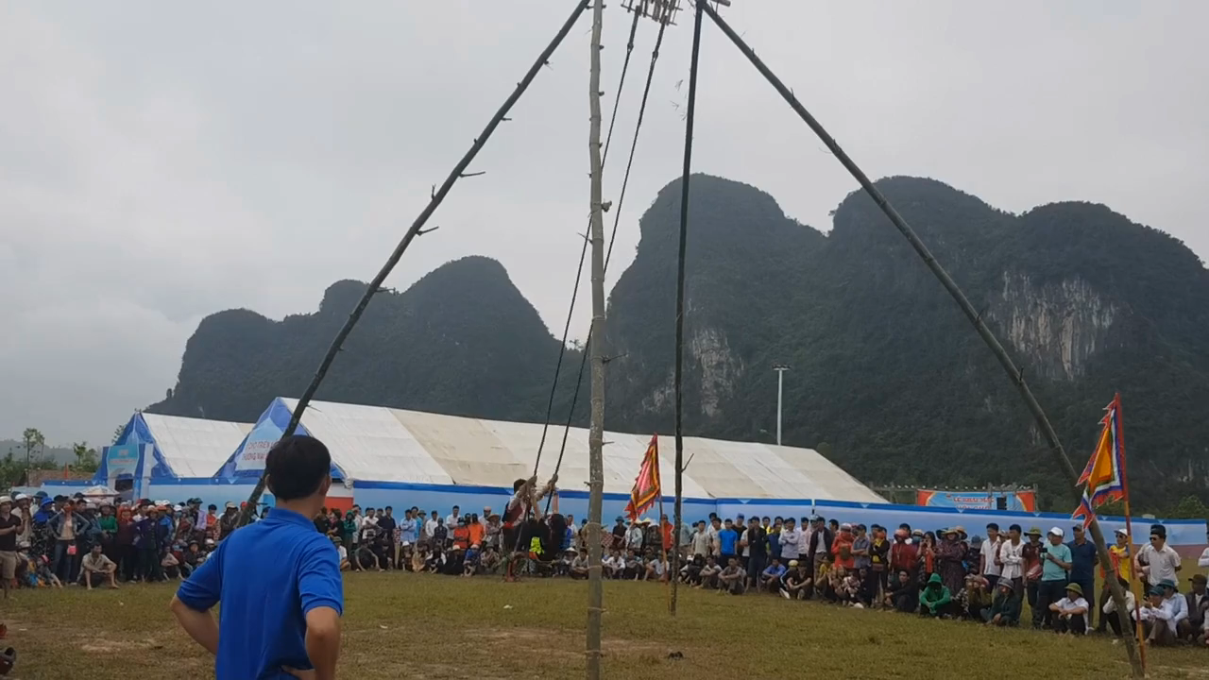
Quan sát video và nhận xét chuyển động sau:

Slide 3

VẬT LÍ 11
CHƯƠNG 1: DAO ĐỘNG
BÀI 1: DAO ĐỘNG ĐIỀU HÒA

Slide 4
I. Những đặc điểm của dao động cơ
1. Thí nghiệm về dao động
Tiến hành: Treo một vật nặng nhỏ vào đầu tự do của một lò xo nhẹ hoặc một dây nhẹ không dãn ta có con lắc lò xo hoặc con lắc đơn.
Kết quả thí nghiệm:
1. Vị trí cân bằng (là vị trí vật đứng yên, tổng hợp tác dụng lên vật bằng không) của:
Con lắc lò xo là: ……………………………………………………………………………
Con lắc đơn là: …………………………………………………………………………….
vị trí lò xo dãn ra một đoạn sao cho F_{đh} = P
vị trí dây treo vật có phương thẳng đứng
2. Kéo vật lệch khỏi vị trí cân bằng rồi thả cho vật chuyển động. Quan sát chuyển động của mỗi vật, ta thấy đặc điểm chung của chúng là: ………………………………………………………
............................................................................................................................................
vật chuyển động qua lại quanh vị trí cân bằng

Slide 5
I. Những đặc điểm của dao động cơ
2. Dao động cơ
Dao động cơ là chuyển động qua lại quanh vị trí cân bằng.
Một dao động hoàn chỉnh (dao động toàn phần) là chuyển động giữa hai thời điểm liên tiếp mà vị trí và vận tốc của vật lặp lại như cũ.
Dao động tuần hoàn là dao động mà cứ sau mỗi khoảng thời gian bằng nhau vật trở lại vị trí cũ theo hướng cũ.
Dao động tuần hoàn đơn giản nhất là dao động điều hòa.

Slide 6
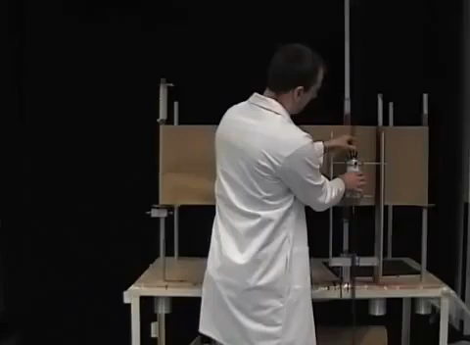
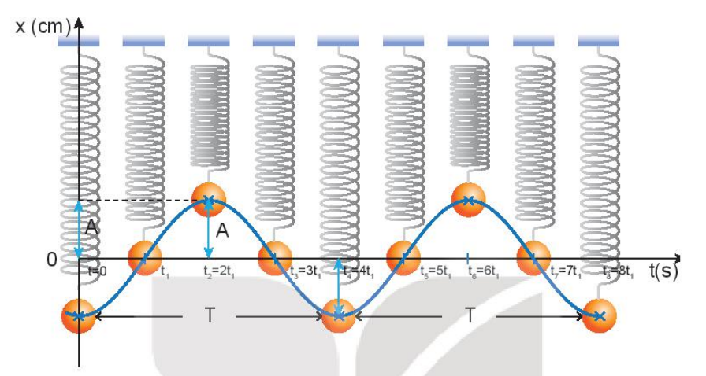
II. Dao động điều hòa
1. Đồ thị của dao động điều hòa
Quan sát thí nghiệm sau và rút ra kết luận về hình dạng mô tả vị trí của vật nặng của con lắc lò xo ở các thời điểm khác nhau?
Đồ thị dao động của con lắc lò xo có dạng là một đường hình sin

Slide 7
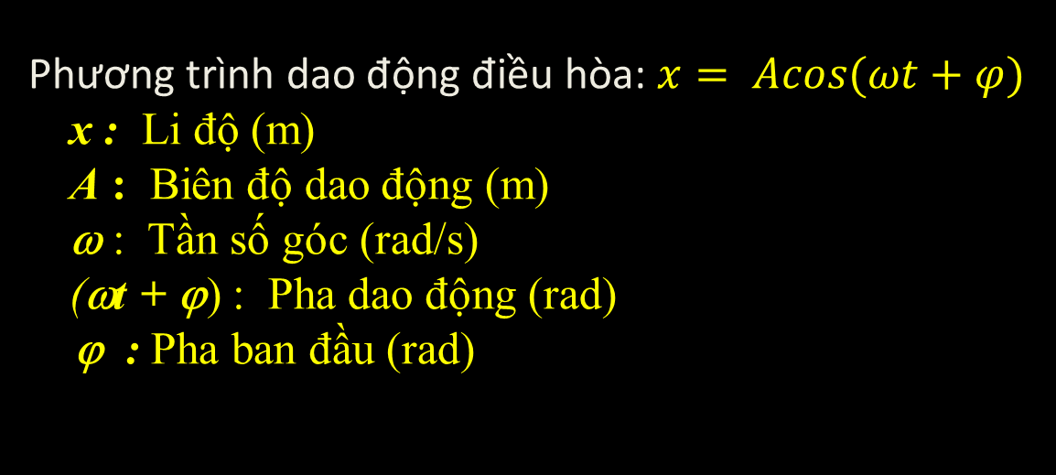

II. Dao động điều hòa
2. Phương trình dao động điều hòa
Biên
Vị trí cân bằng
Biên
Li độ
-A
0
A
+
x=-A
x=0
x
x=A

Slide 8





II. Dao động điều hòa
2. Phương trình dao động điều hòa
- Biên độ của dao động là: ………………………………..............................................
- Pha ban đầu của dao động là: …………………………………………………………………….
Pha dao động là: ……………………………………………………………..
- Khi t = 2s
Li độ của dao động là: ……………………………………………………..

Slide 9
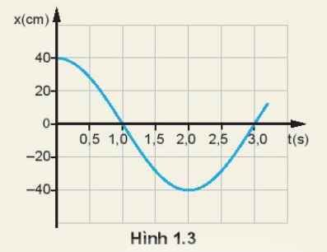
2. Phương trình dao động điều hòa
?2. Đồ thị li độ - thời gian của một con lắc đơn dao động điều hòa được mô tả như hình H1.3
Mô tả dao động của con lắc đơn:
Đồ thị li độ - thời gian của con lắc đơn
dao động điều hòa có dạng hình sin, tại thời điểm t = 0s vật nặng ở vị trí biên dương
A = 40cm
- Giá trị biên độ của con lắc: …………………………….
Thời điểm t (s) | 0 | 0,5 | 2,0
Li độ x (cm)
- Giá trị li độ của con lắc tại các thời điểm:
10
0
-40

Slide 10
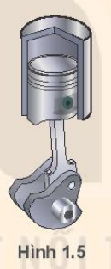
2. Phương trình dao động điều hòa
-A
?3. Pít – tông của một động cơ đốt trong dao động trên một đoạn thẳng dài 16cm và làm cho trục khuỷu của động cơ quay đều (Hình 1.5). Xác định biên độ dao động của một điểm trên mặt pít – tông
0
A
Bài làm:
Pít tông dao động điều hòa trên một đoạn thẳng dài 16cm, đây chính là chiều dài quỹ đạo của pít – tông: L = 16cm

Slide 11
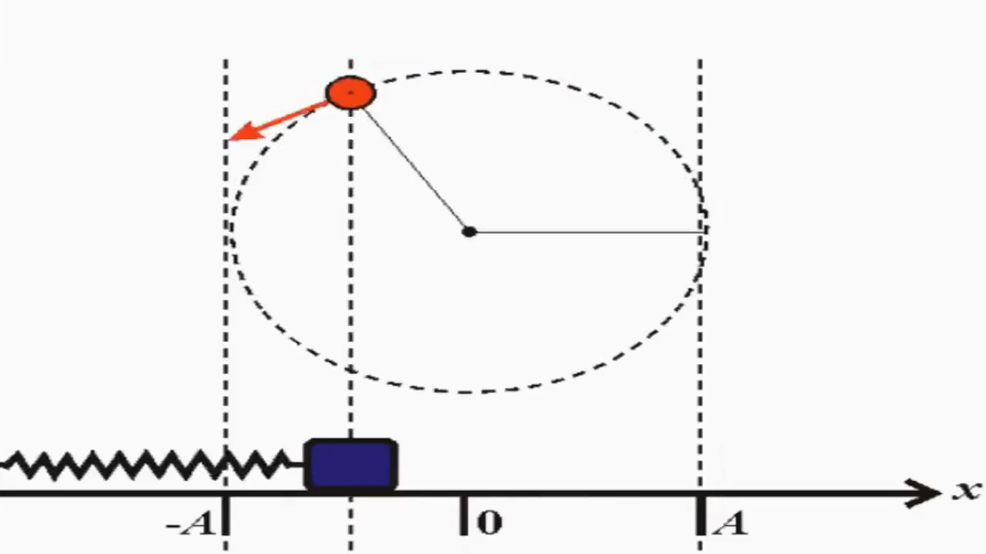
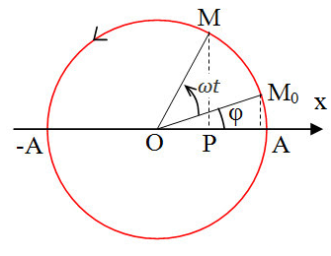

3. Liên hệ giữa dđ đh và chuyển động tròn đều
M chuyển động tròn đều thì hình chiếu P của M lên trục tọa độ nằm trong mặt phẳng quỹ đạo là một dao động điều hòa
Biên độ dao động bằng bán kính đường tròn A = R
Tần số góc bằng tốc độ góc của chuyển động tròn
Pha dao động bằng góc hợp bởi bán kính OM với trục ox

Slide 12

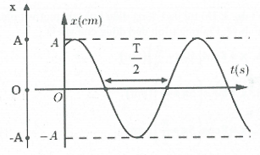

Là dao động qua lại quanh VTCB
Dao động cơ
Dao động tuần hoàn là dao động mà cứ sau mỗi khoảng thời gian bằng nhau vật trở lại vị trí cũ theo hướng cũ
Dao động điều hòa
Biên
Biên
VTCB
0
Li độ
A
+
-A
Đồ thị li độ theo thời gian của dao động điều hòa là một đường hình sin
x=-A
x=0
x
x=A
Dao động điều hòa

Slide 13

III. Vận dụng
Câu 1: Một chất điểm dao động điều hoà có quỹ đạo là một đoạn thẳng dài 10 cm. Biên độ dao động của chất điểm là
A. 5 cm. B. -5 cm. C. 10 cm D. -10 cm.

Slide 14

III. Vận dụng
Câu 4: Một chất điểm M chuyển động đều trên một đường tròn bán kính R, vận tốc góc ω.
Hình chiếu của M trên đường kính là một dao động điều hòa có:
A. biên độ R B. biên độ 2R C. biên độ 4R D. biên độ 0,5R

Slide 15

III. Vận dụng

